Slide 1
Shanghai ̶
eine Stadt im Umbruch

Slide 2
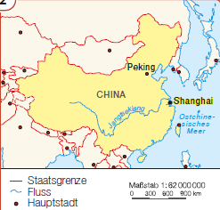
Shanghai
liegt …
… im Osten Chinas.
… am Ostchinesischen Meer.

Slide 3
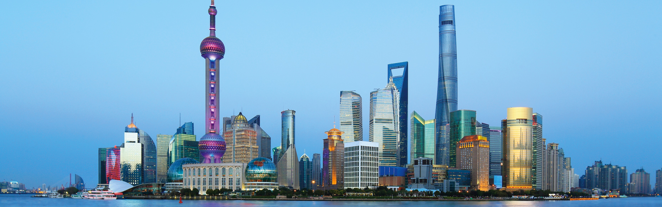
Shanghai ist eine riesige Baustelle: Seit über 25 Jahren wird unablässig gebaut.
Wissenswertes über Shanghai
Wohnungsmangel ist ein großes Problem in Shanghai.
Deswegen werden viele Hochhäuser gebaut, was zu einer beeindruckenden Skyline geführt hat.
Pudong, ein neuer Stadtteil in Shanghai, wird oft mit Manhattan in New York verglichen.

Slide 4
Impressum
© Österreichischer Bundesverlag Schulbuch GmbH & Co. KG, Wien 2024
Autorinnen und Autoren: Christian Fridrich, Gabriele Kulhanek-Wehlend, Carina Chreiska-Höbinger, Jasmin Sonnleitner, Christoph Steinhart
Gestaltung: Julian Wildauer
Fotos: cyoginan - iStockphoto.com
Kartographie: Freytag-Berndt und Artaria KG, Wien
Alle Rechte vorbehalten.
www.oebv.at
Das Werk und seine Teile sind urheberrechtlich geschützt. Der Verlag gewährt das Recht des Downloads und des Einsatzes im Unterricht. Das Herauslösen, Kopieren und Bearbeiten von Daten jeder Art ist untersagt. Das Ausdrucken und Anfertigen von Kopien ist ausschließlich für den eigenen Unterrichts-gebrauch gestattet. Urhebervermerke, Seriennummern sowie sonstige der Programmidentifikation dienende Merkmale dürfen nicht entfernt oder geändert werden. Weder das Werk noch seine Teile dürfen in ein Netzwerk gestellt oder über das Internet weiter verbreitet oder veräußert werden.
Jede Nutzung in anderen als den genannten Fällen bedarf der vorherigen schriftlichen Einwilligung des Verlages.
Hinweise zum Einsatz
Das Tafelbild bezieht sich auf das Thema „Shanghai – Probleme und Chancen“ auf den Seiten 40 und 41 im Schulbuch unterwegs 2.
Es kann als Einstieg dienen.
Wir wünschen Ihnen einen erfolgreichen Unterricht!

